Slide 1



Agenda
PTVAL
Asociación de Parchís

Slide 2

01
Primer Sprint
24 sep - 21 oct

Slide 3
Primer Sprint
Documentación
Diagramas
Manual de Coordinación
Propuesta Técnica
Diagrama de clases
Diagrama de la arquitectura del sistema
Planificación
Requisitos
Planificación global
Planificación temporal
Actas de reunión
Documento de planificación de usabilidad y accesibilidad
Informe de seguimiento
Requisitos Funcionales
Requisitos No Funcionales
Tablas necesarias para la base de datos

Slide 4
02
Segundo Sprint
21 oct - 18 nov

Slide 5
Segundo Sprint
Documentación
Diagramas
Guías de estilos para elaboración de bocetos
Criterios de calidad para diseño y desarrollo
Descripción de servidor
Diagrama de clases (finalizado)
Diagrama de Entidad-Relación
Diagrama de Pert
Bocetos
Planificación
Definición de pantallas necesarias a partir de los requisitos funcionales
Organización de los bocetos en bloques específicos
Repartir bocetos entre los miembros del equipo
Realización y corrección de los bocetos
Planificación de la iteración
Actas de reunión
Informe de seguimiento

Slide 6
03
Tercer Sprint
18 nov - 16 dic

Slide 7
Tercer Sprint
Documentación
Vistas (MockFlow)
Organización de las vistas en bloques específicos
Repartir vistas entre los miembros del equipo
Elaboración y corrección de las vistas
Manual de usuario
Presupuesto
Pruebas de aplicación
Registro horas dedicadas
Implementación
Planificación
Repartir vistas entre los miembros del equipo, para implementación
Exportación código front-end desde MockFlow a Android Studio
Implementación del back-end
Análisis resultado y corrección
Planificación de la iteración
Actas de reunión

Slide 8
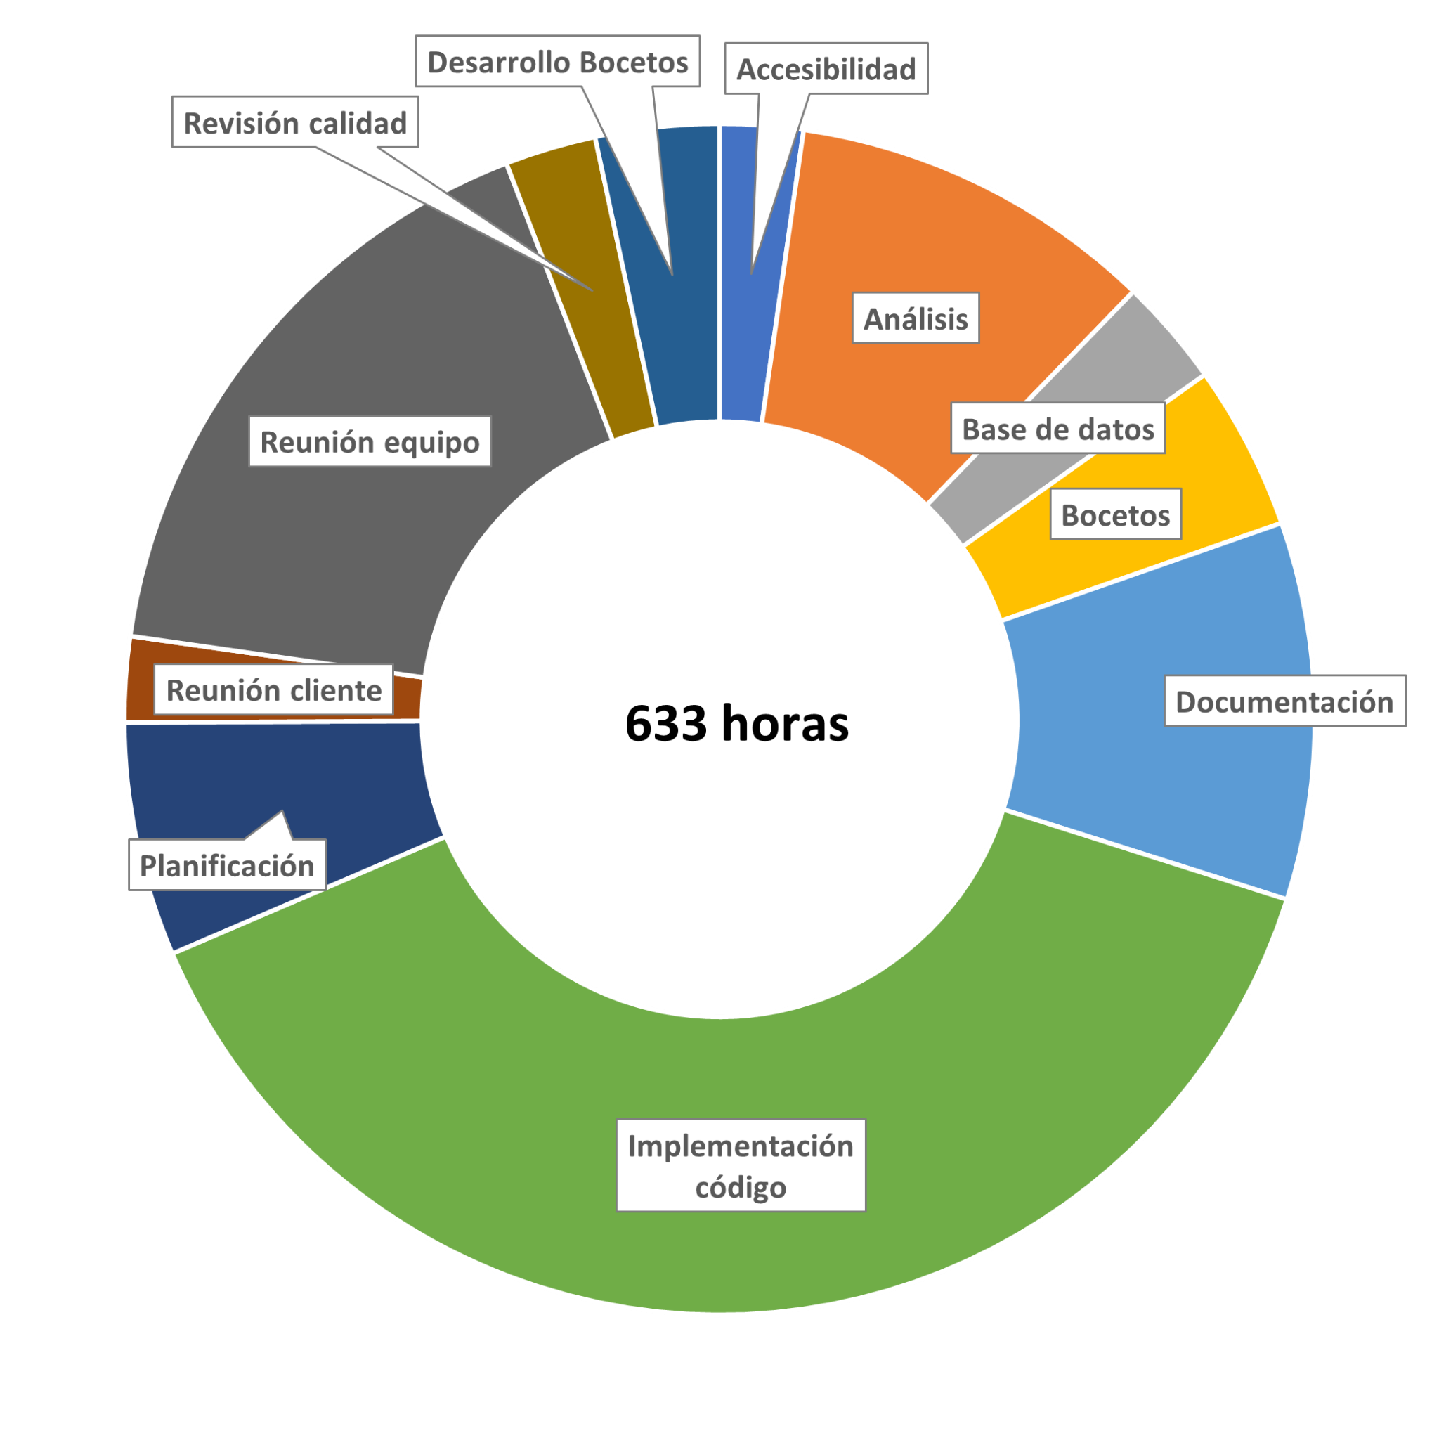
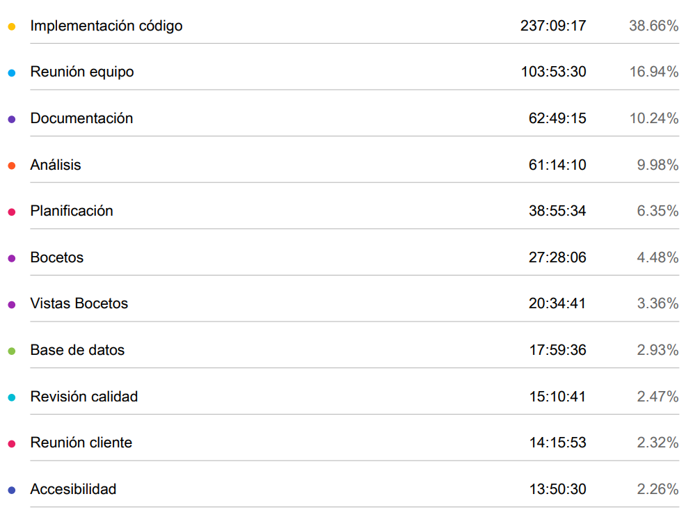
Horas de trabajo - Por tipo de tarea

Slide 9
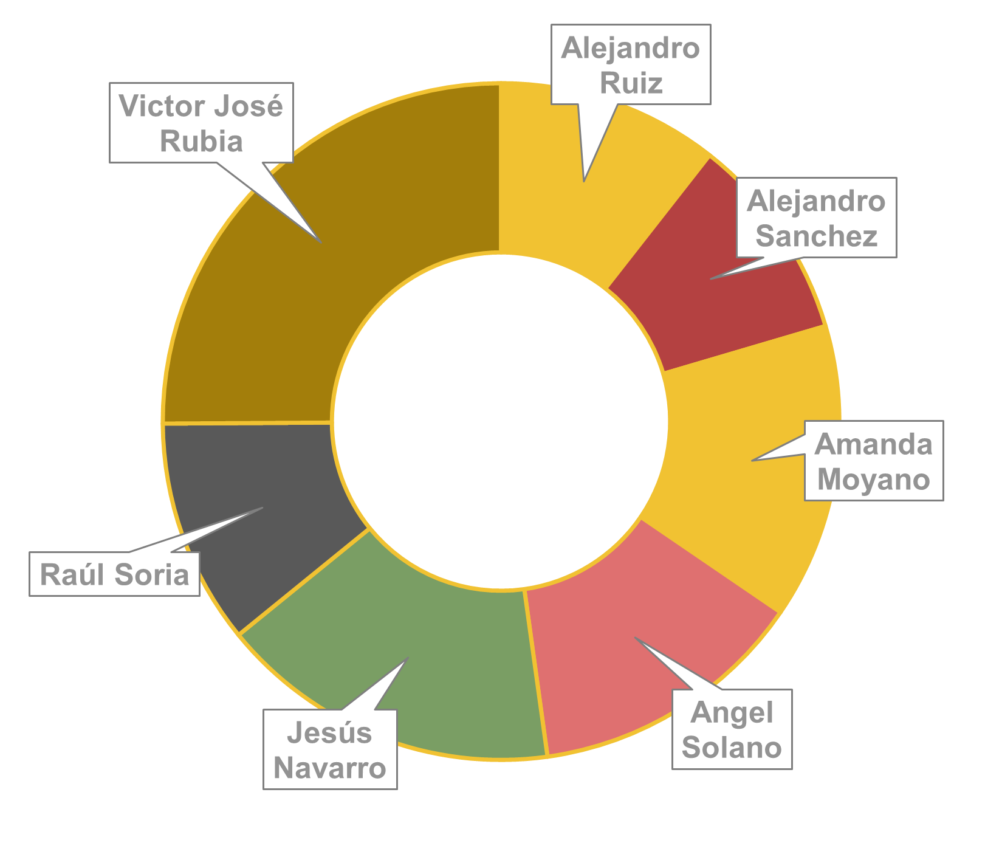
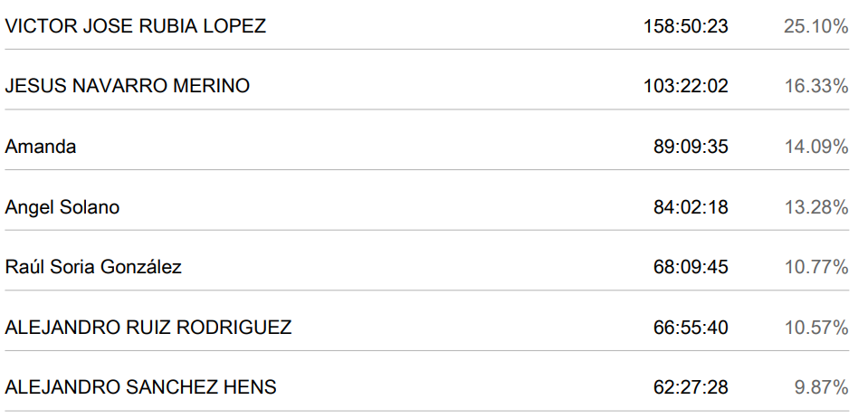
Horas de trabajo - Por Integrante
633 horas

Slide 10
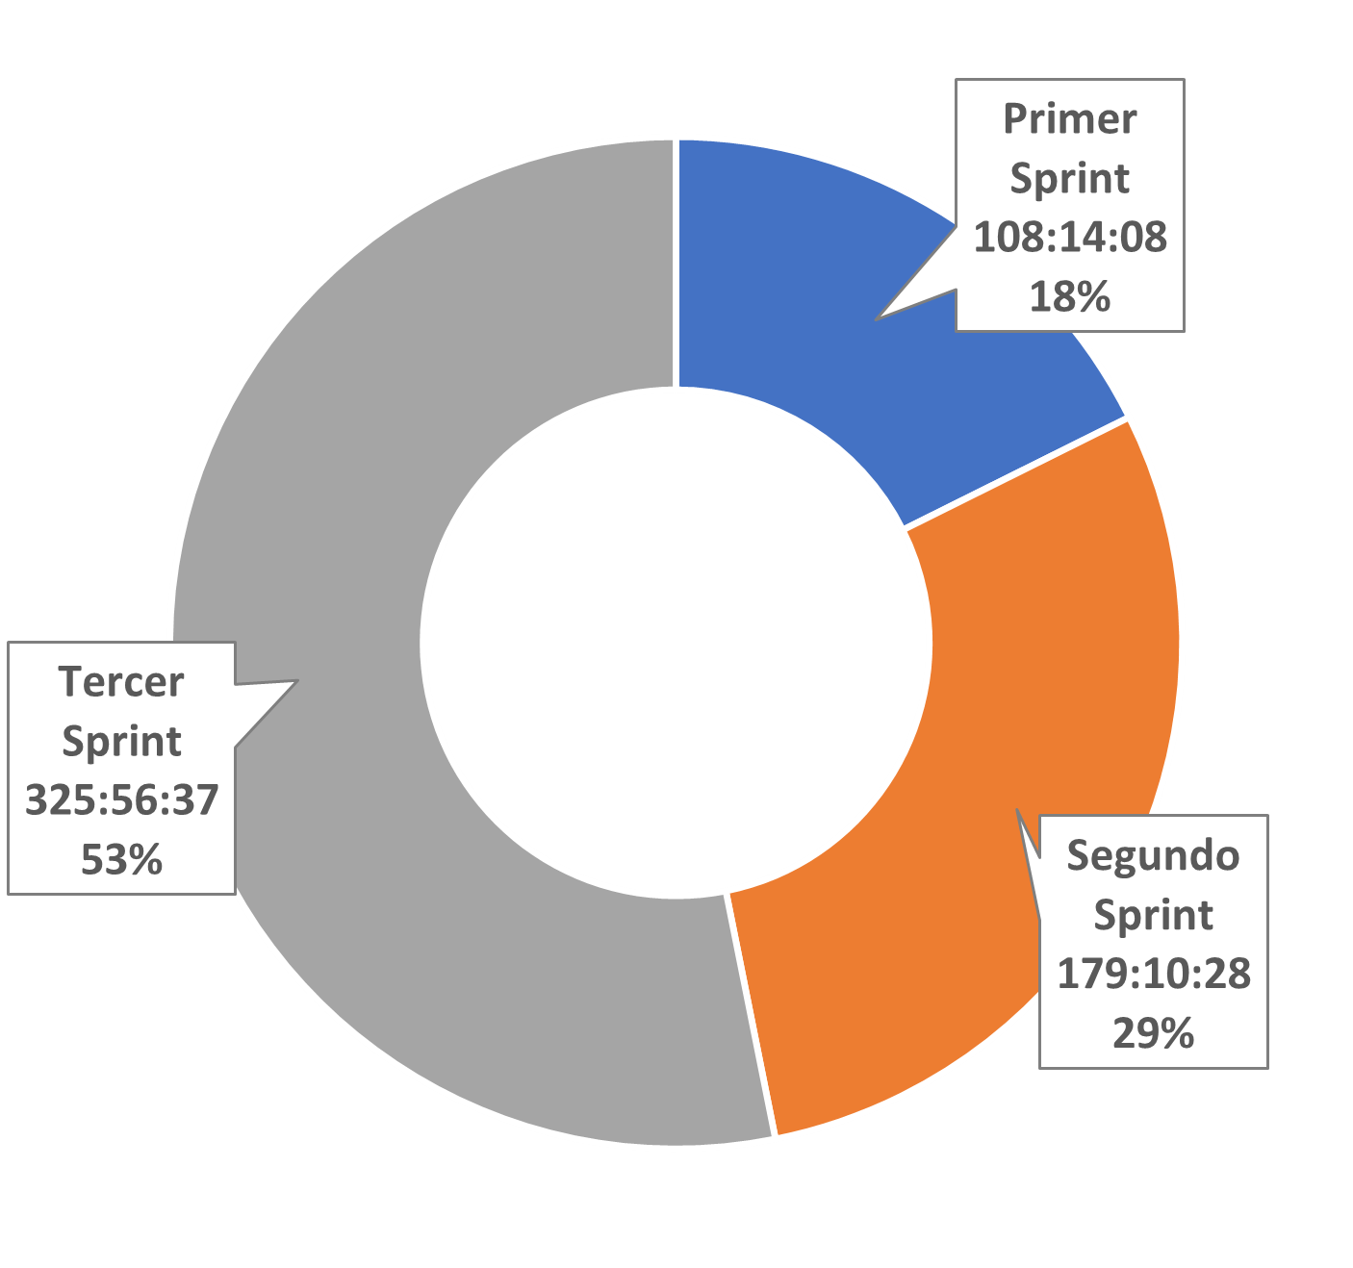
Horas de trabajo - Por Iteración
633 horas

Slide 11


Análisis DAFO
Amenazas
Debilidades
Oportunidades
Fortalezas
Otros equipos cualificados
Falta de experiencia
Alta demanda
Escasez de RRHH
Cliente interesado
Precio competitivo
Ideas distintivas

Slide 12
Base de datos
Navegación
Funcionalidad
Admin
Profesor
Alumno
Calidad
Guías de Trabajo
Entrega
Correción
Ejecución y Documentación de Pruebas

Slide 13










Herramientas utilizadas

Slide 14

Diferentes formatos
Alternativa textual
Colores con sentido
Tipografía
Tamaño de fuente
Contraste del texto
Tamaño personalizable
Compatible con TALKBACK
No scroll
El usuario tiene el control
Entrada por voz
Lenguaje sencillo
Botones y contenido explicativo
Facilidad de rectificar acciones
Accesibilidad
Perceptible
Operable
Comprensible

Slide 15
04
Demostración App

Slide 16

Arquitectura
Patrón
Modelo - Vista - Controlador
Monolítica
Interfaz de Usuario
SOLICITA
USUARIO
Lógica de Negocio
COMUNICAN DATOS
CONTROLADOR
RESPONDE
VISUALMENTE
Interfaz de Datos
DATOS
MODELO
VISTA
BD

Slide 17

VALOR AÑADIDO
Personalización total de la pantalla del alumno
Reordenación mediante gestos de los elementos multimedia.
Entrar a la aplicación de forma sencilla para los alumnos.
Inclusión de audio en las tareas.
Aplicación multiplataforma (Android, iOS)

Slide 18
05
Caso de uso

Slide 19
Agenda
PTVAL
Jesús Navarro Merino
Víctor José Rubia López
Amanda Moyano Romero
Ángel Solano Corral
Raúl Soria González
Alejandro Sánchez Hens
Alejandro Ruiz Rodríguez
Asociación de Parchís

